Slide 1
2020
双向选导系统学生端
操作手册

Slide 2
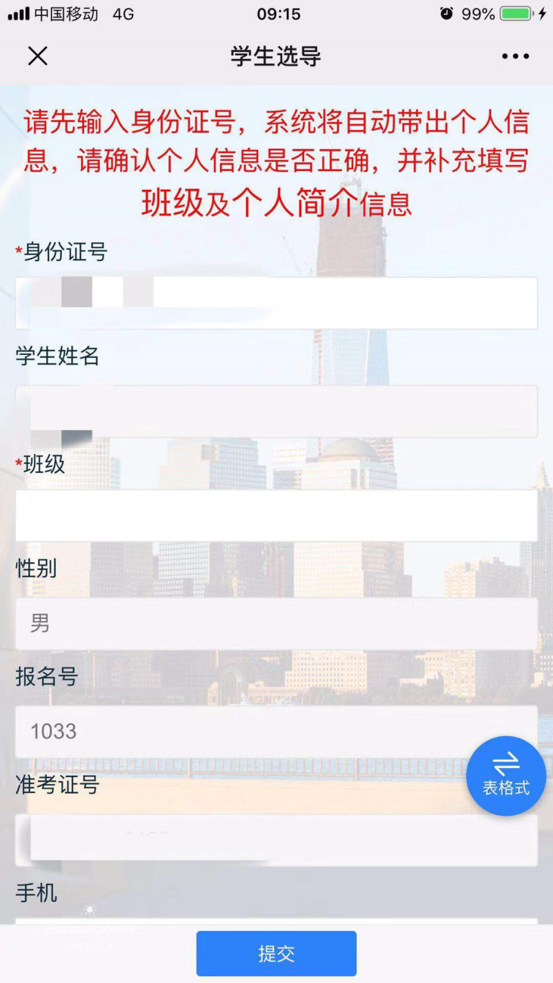
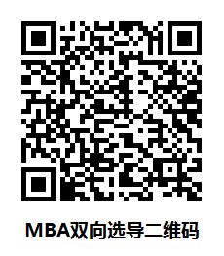
以MBA中心双向选导为例
扫描二维码-输入个人身份证号-自动带出部分个人基本信息-补充填写班级、个人简介、职务等信息
输入身份证号，自动带出部分个人基本信息
扫描二维码
补充填写部分信息

Slide 3
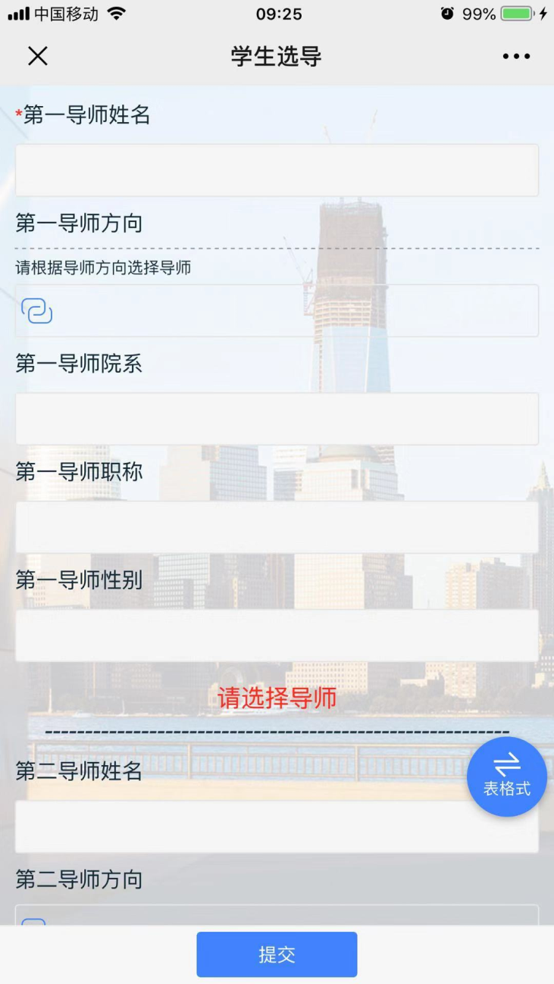
选择导师操作
点击图上小图标，进入导师选择界面
点击图上小图标，进入导师选择界面
选择导师

Slide 4
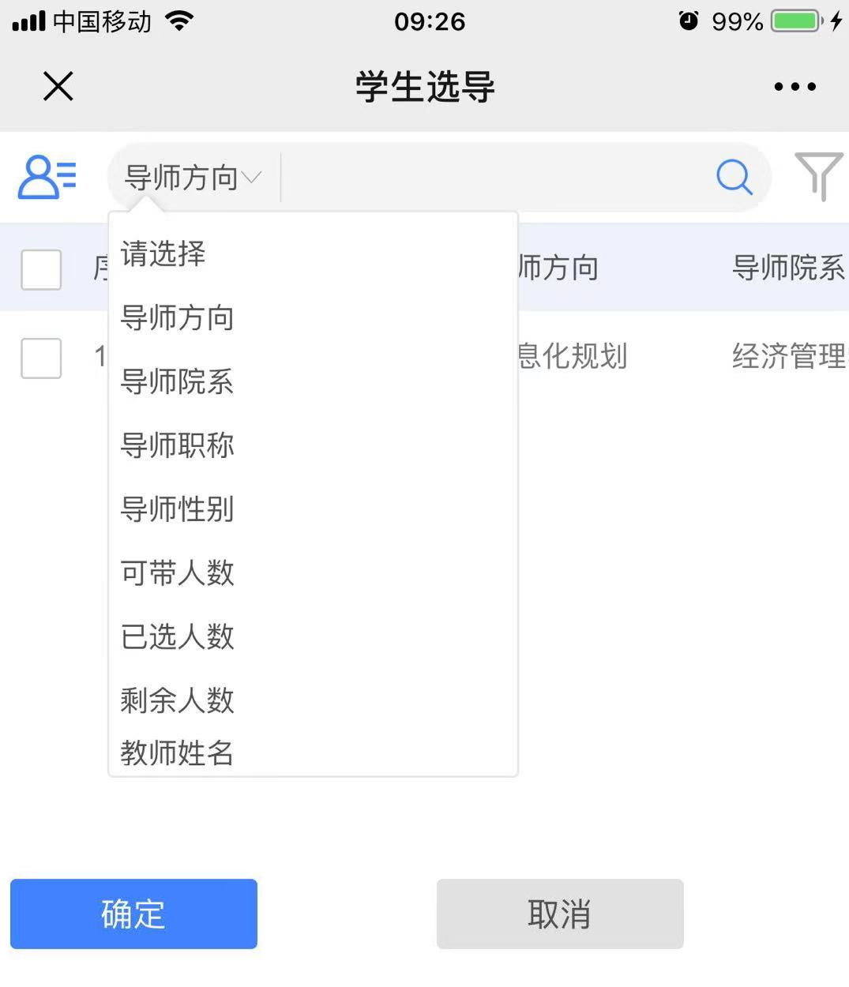
进入导师选择界面
可按照导师方向、导师姓名、导师职称等多种查询条件进行导师选择

Slide 5
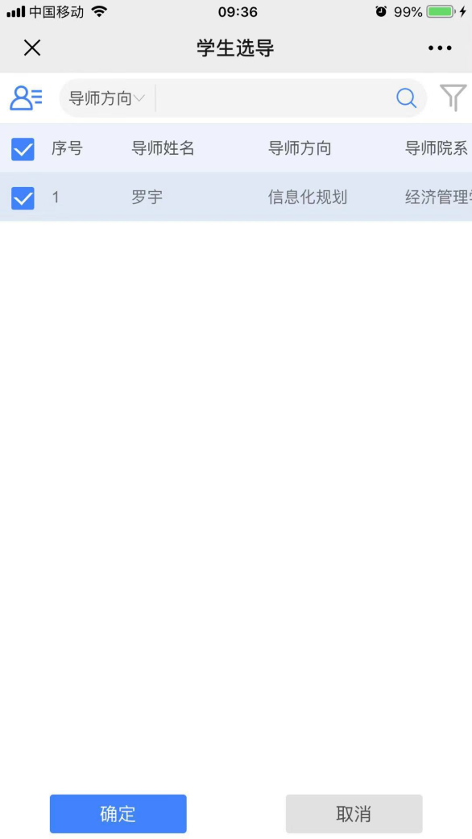
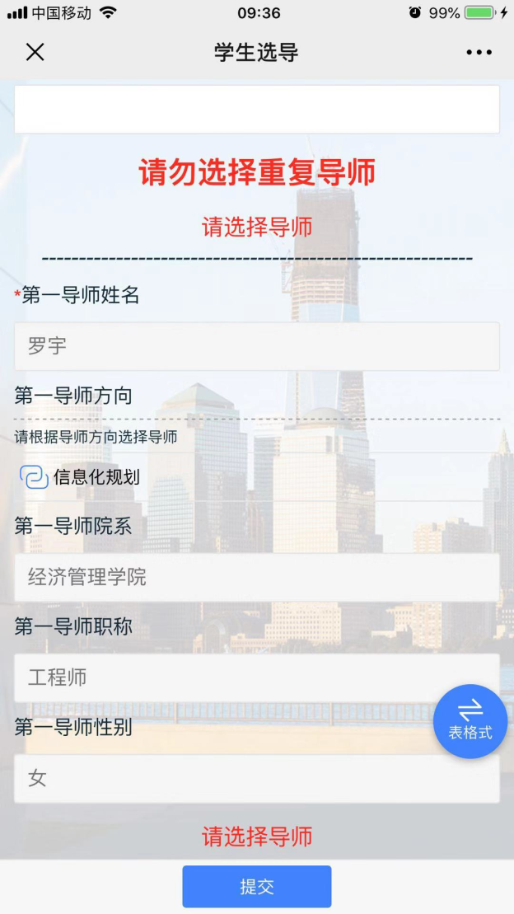
勾选意向导师
勾选意向导师-点击确定-返回到主界面-该导师选择成功-按照相同操作填写其他导师志愿
注意：同一导师不可重复填写

Slide 6
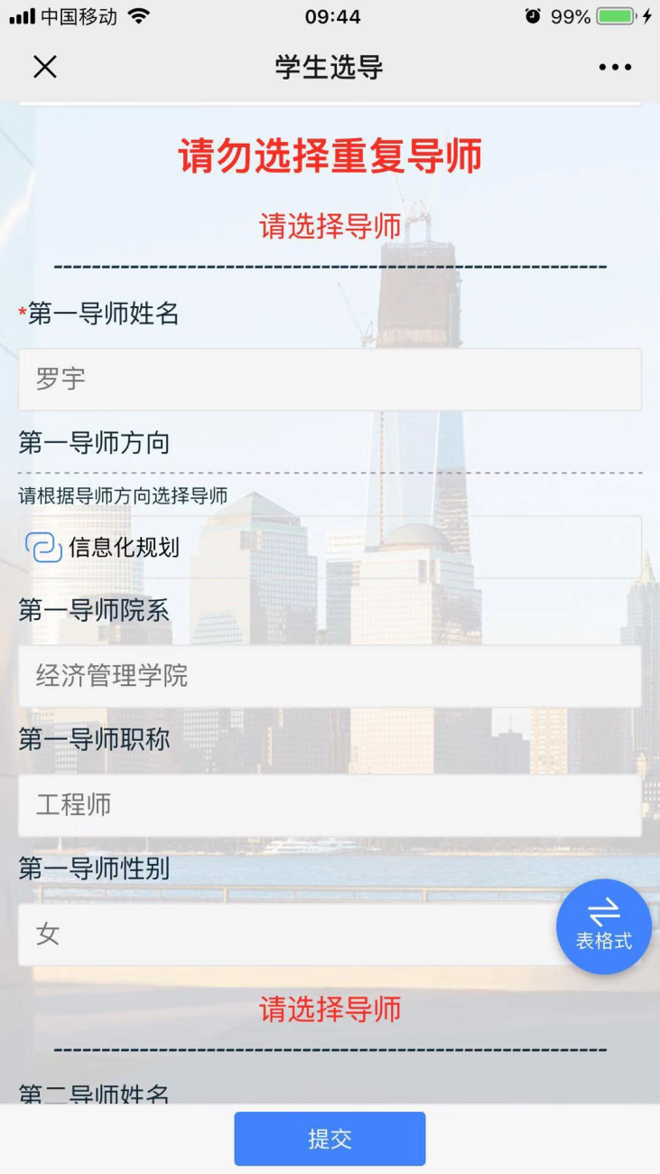
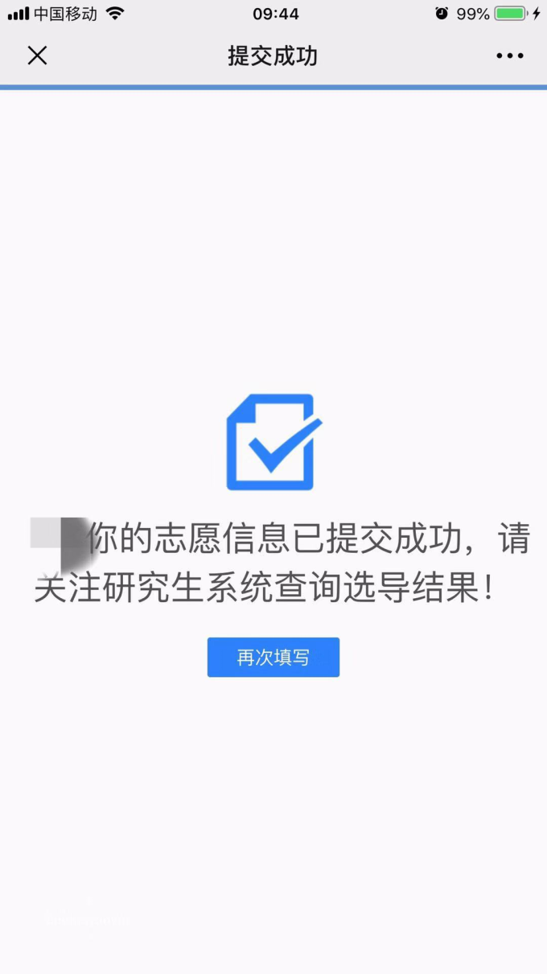
提交选导信息
点击提交-提交成功-关注研究生系统查询选导结果
选择导师
填写完成界面，选导结果请关注研究生系统

